Slide 1



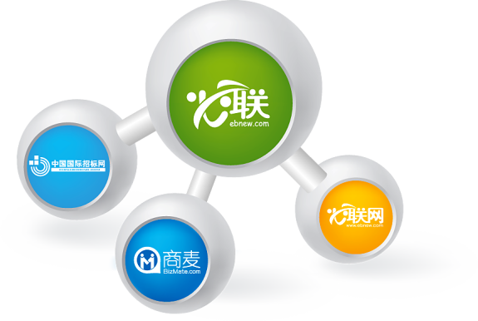


SSO架构和实现
魏建军
www.ebnew.com
必联（北京）电子商务科技有限公司

Slide 2
目录
一.认证（Authentication）
二.单点登录（SSO）
三.设计（Design）
四.架构（Architecture）
五.实现（Implement）

Slide 3
认证（Authentication）

Slide 4
Authentication&Authorization
区别：
认证Authentication
Who are you? 你是谁？
授权Authorization
What you can do？你可以做什么？
联系：
不可分割，授权之前需要先认证

Slide 5
Authentication 凭证（Credential）
用户名密码
证书X509
指纹
常见的系统：
Authentication
CAS，OpenID
Authorization
OAuth

Slide 6
认证（Authentication）系统演化
认证系统分类： 桌面认证和web认证,混合认证
系统1
系统2
系统3
系统1
系统2
系统3
用户库1
用户库2
用户库3
中心库
阶段一
每个系统一个用户库
阶段二
共用一个用户库，各个子系统负责登陆，退出

Slide 7
Web1
Web2
App1
App2
个性信息
SSO优点：
统一的登录流程，验证码，激活，手机绑定，登录安全控制
中心库
阶段三：Passport(SSO)
多网站，分app
每个子系统有个性的用户信息
得到
呆呆地

Slide 8
单点登录（SSO）

Slide 9
什么是SSO
SSO：单点登录，是在多个应用系统中，用户只需要登录一次就可以访问所有相互信任的应用系统。
两个误区：
1，单一的用户信息库（数据库，文件系统，LDAP）不是必须的
2，统一的认证系统并不是单个认证服务器
分类：桌面SSO ，WebSSO，混合SSO

Slide 10
yale-CAS分析
优点：
  统一的协议，标准化
缺点：
  基于Session,单点服务器压力过大，不适合互联网

Slide 11
Session
分布式最大的敌人
客户端Cookie存储一个名叫sessionid随机字符串，每次HTTP请求携带该cookie，Web服务器以此作为key，在内存中对应相应的Seesion信息，实现用户的认证。

Slide 12
设计Design

Slide 13
基于Cookie的解决方案
Cookie跨域的问题
P3p iframe jsonp
Cookie大小问题
4K

Slide 14
解决的问题
1，单点登录
2，统一退出
3，用户信息操作
  集中式，分散式（子系统有修改用户信息的界面，易用性，用户界面考虑）
4，可扩展
5，安全高效

Slide 15
架构Architecture

Slide 16
系统架构
SSO PORTAL
SSO service center
SSO KEY SERVER
WEB-x1
WEB-x2
APP

Slide 17
实现Implement

Slide 18
基于Cookie
Cookie里面保存用户凭证（Credential）
把用户ID等身份信息，从服务器端（Session）转移到浏览器
用户凭证（Credential）结构
Credential一般以BASE64字符串的形式存在cookie中（或者url中）
Credential中包含的加密信息, SSO应用系统均拥有Credential密钥，可解开该Credential以获取用户的身份信息。
Credential具有一定的有效期。
Credential包含的信息包括：
加密信息：用户ID、 Credential生成时间、Credential失效时间
Nonce, Hash (可选：用户IP，用户名)
未加密信息：对应密钥编号、AppID

Slide 19
用户登录流程
用户
浏览器
应用站点
SSO
1. 浏览网站1
2. 访问页面
3. 303跳转[带上返回地址]
4. 请求登录网页[带上站点返回地址]
5. 200 OK[登录表单]
6. 输入账号密码
7. 提交表单[带上站点返回地址]
8. 303跳转[设置SSO站点Cookie，Url中带上凭证]
9. 访问页面[Url带凭证]
10. 200 OK[设置凭证到Cookie]
11. 访问页面[Cookie带凭证]
12. 200 OK

Slide 20
子站点直接登陆
可以采用Ajax方式，提升用户体验。

Slide 21
用户凭证Credential两种校验方法
Credential
Credential
App Server
SSO Server
App Server
SSO Key Server

Slide 22
用户凭证（Credential）解析过程
检查appId
根据密钥标号查找密钥
检验Hash和IP
更新凭证
校验授权凭证过期

Slide 23
如何保证安全
密码学
Hash算法
作用：防止数据篡改
对称密钥算法
DES, AES, …
作用：用于Credential 加密解密
非对称密钥算法
RSA
作用：用于各个应用和key server 之间获取密钥

Slide 24
如何保证安全
SSO Key Server 统一管理各个注册应用的密钥
各个应用向SSO Key Server 获取自己的密钥，获取过程使用公钥私钥算法加密通信
各应用独立密钥
每个应用系统拥有一个唯一的AppId和一个与其对应的Credential密钥。
不同的应用系统使用不同的Credential密钥，目的是防止截取或伪造单点登录系统的Credential，并防止两个SSO应用系统之间互相截取或伪造对方的Credential。
密钥有一定的有效期
客户端安全：
Httponly
https

Slide 25
单点登录统一退出
各个应用的登录和退出地址由SSO service center统一管理
捆绑式登录
比如对于某两个应用站点，用户很大可能性会相互访问，那么在登录任一个应用成功之后，根据sso sevice center的配置，使用ajax 登录另一个站点。提升用户体验。
统一退出
在某一个应用退出之后，跳转到sso portal退出，依次调用各个子应用的退出接口，就完成了统一退出。

Slide 26
用户信息操作
SSO Service Center 提供用户信息接口，提供相应操作的支持。（其他系统实现也可以）
用户注册，修改，删除方式
1，SSO Portal 提供管理界面
2，S2S
应用定制页面，使用server to server调用实现。

Slide 27
可扩展性可用性
SSO Portal 无状态，可以方便的水平扩展和垂直扩展
SSO Service Center 提供用户信息接口和为SSO Portal Service服务，同样可以方便扩展。
SSO Key Server 同样高可用， 即使挂掉一定的时间，各个应用还可以使用缓存的密钥验证用户信息，不会导致系统不可用。

Slide 28
KISS

Slide 29
提问
Q&A

Slide 30
目录
必联（北京）电子商务科技有限公司
BidLink(Beijing)E-Biz Tech co.,LTD
Thanks!
2013-04-18

